Slide 1

使用Pamon+StarRocks
极速批流一体湖仓分析
分享人：王日宇 | 阿里云智能高级开发工程师
StarRocks committer
同程旅行第七届大数据技术沙龙
2023.12.23

Slide 2










使用Pamon+StarRocks极速批流一体湖仓分析
1
StarRocks+Paimon湖仓分析的发展历程
目录
2
使用StarRocks+Paimon进行湖仓分析主要场景和技术原理
CONTENTS
StarRocks+Paimon湖仓分析能力的性能测试
3
4
StarRocks+Paimon湖仓分析能力的未来规划

Slide 3





使用Pamon+StarRocks极速批流一体湖仓分析
StarRocks+Paimon湖仓分析的
发展历程
PART 1

Slide 4

StarRocks+Paimon湖仓分析的发展历程
湖仓重大特性
Paimon外表
JNI Connector复杂类型支持
算子落盘Spill
Trino兼容性
外表物化视图分区刷新
Hive/Iceberg数据写入
Catalog数据目录
Iceberg/Hudi/Delta Lake外表
JNI Connector
外表物化视图
Json/Map/Struct类型
Hive/ES/MySQL 外表
StarRocks外表
StarRocks 1.x
StarRocks 2.x
StarRocks 3.x
向量化执行引擎
CBO优化器
Runtime Filter
IO性能优化
延迟物化
Pipeline执行引擎
直方图统计信息
Data Cache
JNI Connector 性能优化
底层性能持续优化

Slide 5
使用Pamon+StarRocks极速批流一体湖仓分析
使用StarRocks+Paimon进行湖仓分析主要场景和技术原理
PART 2

Slide 6
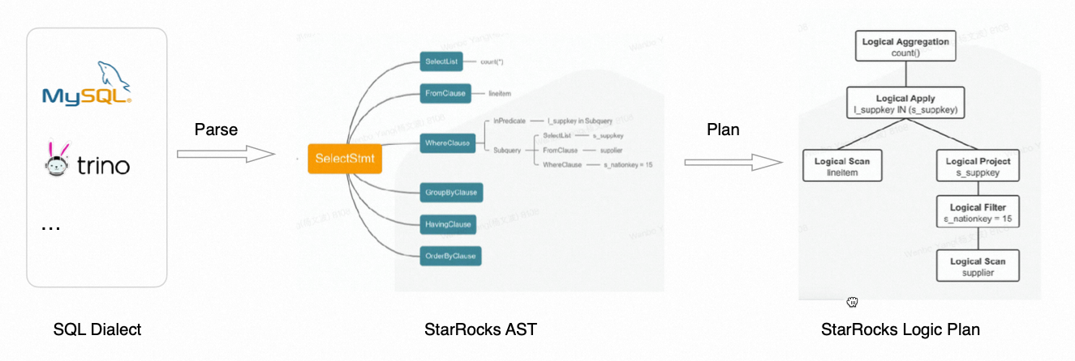
StarRocks+Paimon进行湖仓分析主要场景-trino兼容
支持 Trino SQL 的关键字、语法、函数转义等
Trino SQL 转换为 StarRocks AST，并生成执行计划
set sql_dialect = “trino”启用

Slide 7

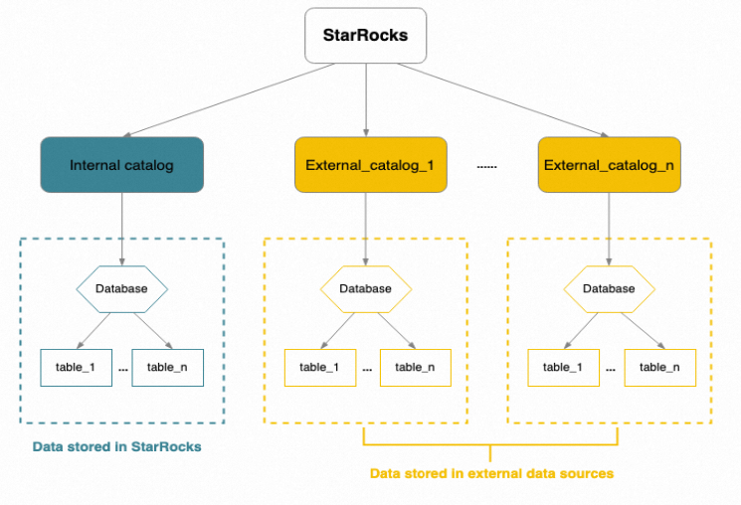
StarRocks+Paimon进行湖仓分析主要场景-联邦分析
支持 Hive/Paimon/Iceberg/Hudi/Delta等，直接分析湖上数据
跨数据源（Catalog）联邦分析
内外表数据访问统一管理
CREATE EXTERNAL CATALOG paimon_fs_catalog
properties
(
"type" = "paimon",
"paimon.catalog.type" = "filesystem",
"paimon.catalog.warehouse" = "hdfs://xxxx:9000/user/hive/warehouse"
);
SELECT * FROM paimon_fs_catalog.<DB>.<TABLE>

Slide 8

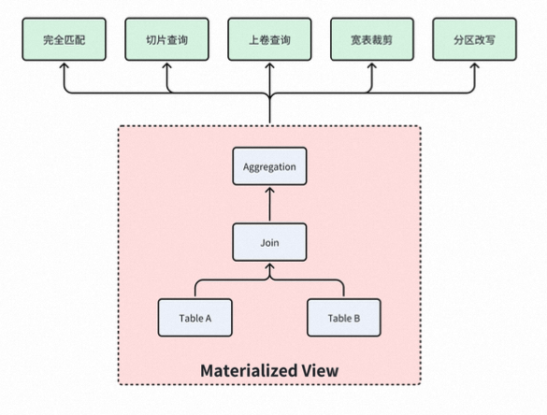
StarRocks+Paimon进行湖仓分析主要场景-透明加速
CREATE MATERIALIZED VIEW mv1 AS
SELECT lo_orderdate, c_city, count(*)
FROM lineorder t1
LEFT JOIN customer t2
ON t1.lo_custkey = t2.c_custkey
LEFT JOIN supplier t3
ON t1.lo_suppkey = t3.s_suppkey
痛点：BI 报表不易修改 SQL，不易调优
方案：声明物化视图，优化器自动改写
自动等价改写
SELECT lo_orderdate, count(*)
FROM lineorder_flat
GROUP BY lo_orderdate

Slide 9


StarRocks+Paimon进行湖仓分析主要场景-数据建模
固定报表
OLAP分析
Adhoc查询
物化视图分层建模
物化视图透明加速
外表物化视图
嵌套物化视图
ADS
DWS
DWD
HDFS/OSS/HDFS-OSS
ODS(Apache Paimon, OSS)

Slide 10
StarRocks+Paimon进行湖仓分析主要场景-冷热融合
业务场景
数据具有冷热特性，想要加速近期查询
物化视图指定 TTL：partition_ttl=3 month
冷热分区合并
数据物化加速：MV 物化近 3 个月数据，历史数据存储在 Paimon 中
自动查询改写：无需修改查询，优化器自动改写
dt=2023/11/13
dt=2023/11/14
对近期时间分区的数据创建物化视图
dt=2023/11/15
dt=2023/11/15
dt=2023/11/16
dt=2023/11/16
dt=2023/11/17
dt=2023/11/17

Slide 11


StarRocks+Paimon进行湖仓分析技术原理
BE Scan
BE Scan
JNI Connector
快速接入各类Java数据源，无需考虑数据转换
1
JNI Connector
实现类名称
必要的信息
提供简单易用的Java接口
C++ Memory
2
已支持Hudi MOR Table，Paimon Table, AVRO, Sequence, RCfile
3
Java Memory
支持Struct, Map, Array复杂类型
4
open()
getNext()
close()
BE代码零侵入，不需要考虑C++具体实现
5
Java Data Source

Slide 12

StarRocks+Paimon进行湖仓分析技术原理
定长字段存储：
Null indicator:
| 1-byte boolean | 1-byte boolean | 1-byte boolean | ... |
数据：
| 4-bytes INT | 4-bytes INT | 4-bytes INT | ... |
变长字段存储：
Null indicator:
| 1-byte boolean | 1-byte boolean | 1-byte boolean | ... |
起始地址：
| offset of row 0 | offset of row 1 | offset of row 2 | ... |
数据：
| (length of row 0)-bytes | (length of row 1)-bytes | ... |
实现例子：
Paimon读取支持： https://github.com/StarRocks/starrocks/pull/24626
Hudi MOR读取支持： https://github.com/StarRocks/starrocks/pull/6780

Slide 13
使用Pamon+StarRocks极速批流一体湖仓分析
StarRocks+Paimon湖仓分析能力的性能测试
PART 3

Slide 14
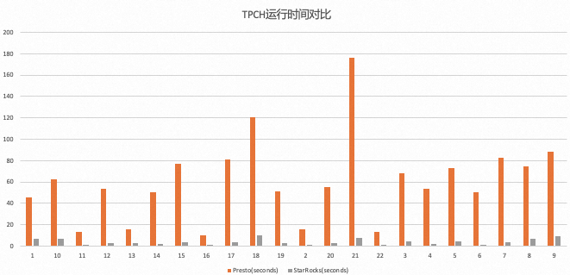


StarRocks+Paimon湖仓分析能力的性能测试
测试环境
EMR版本：EMR-5.15.1
1x master, 3x core
机型：ecs.g6.4xlarge 16 vCPU 64 GiB
Trino版本：422
StarRocks版本：main 分支
测试软件配置
Trino配置
-Xmx50G
query.max-memory: 105GB
query.max-total-memory: 35GB
query.max-memory-per-node: 35GB
StarRocks配置
-Xmx50G
测试数据和步骤
benchmark查询和数据：TPCH 100G
测试方法：每个query跑3次取平均值，不做analyze，不做预热，数据放在HDFS上
使用StarRocks main 分支和Paimon 0.6版本，查询性能是老版本的15倍！

Slide 15
使用Pamon+StarRocks极速批流一体湖仓分析
StarRocks+Paimon湖仓分析能力的未来规划
PART 4

Slide 16
StarRocks+Paimon湖仓分析能力的未来规划
支持系统表查询
优化date/datetime类型的处理效率
支持time travel和snapshot查询
特性支持
性能
优化
使用Unified Catalog查询Paimon
支持paimon外表的sink能力
使用元数据缓存加速查询

Slide 17

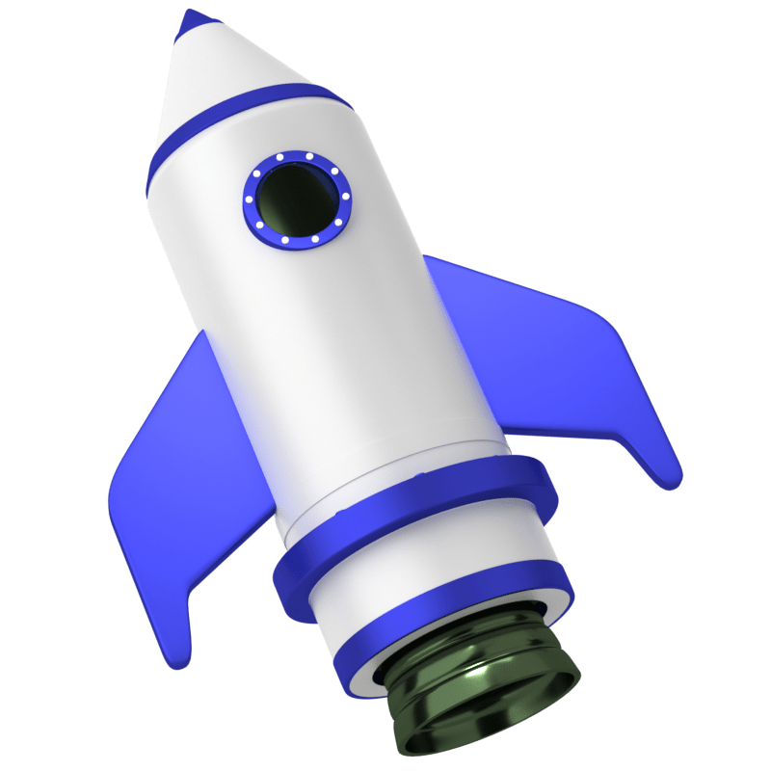



使用Pamon+StarRocks极速批流一体湖仓分析
感
谢
观
看
同程旅行第七届大数据技术沙龙

